Slide 1
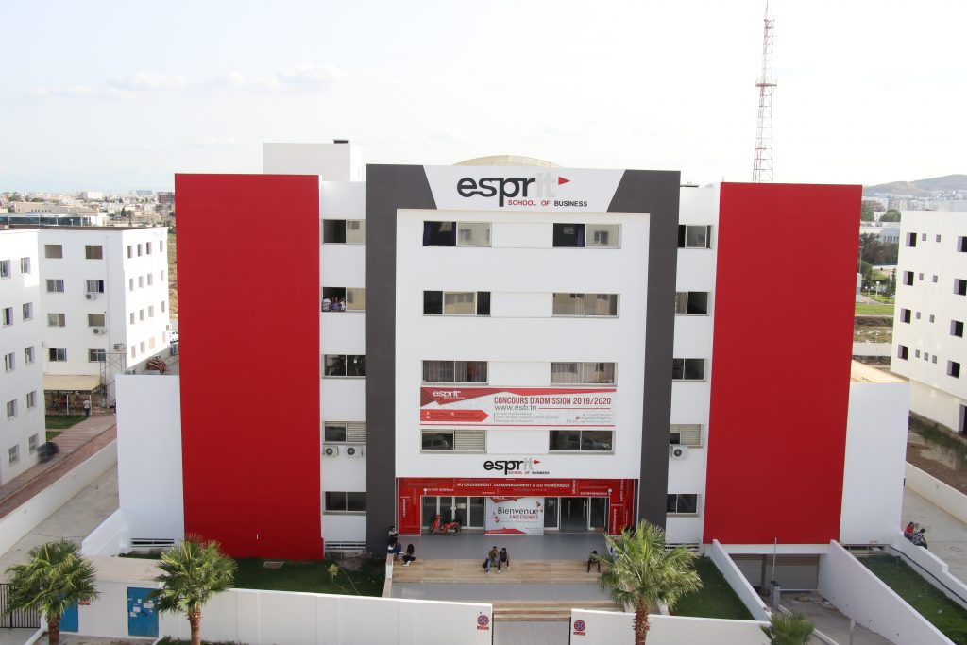

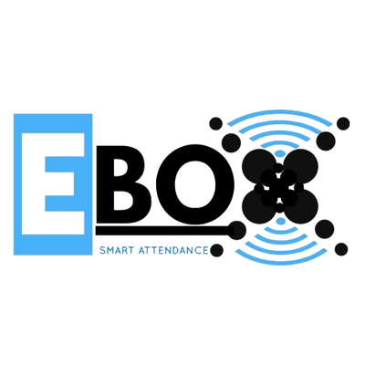
Projet de Fin d’ Études
Mention :
Informatique
Spécialité :
Systèmes et Logiciels Embarqués Ambiants et Mobiles
Système AIoT de gestion des absences des étudiants
Réalisé par :
EZZAHI Sayf Eddine
Encadré par :
Mr KHEDHIRI Imed
Mme REJEB Najla
Année universitaire : 2023-2024

Slide 2
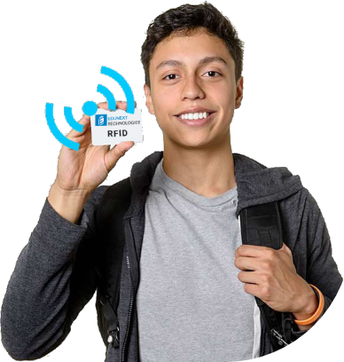
Plan
Introduction
Problématique
Étude de l'existant
Solution proposée
Analyse des besoins
Technologies utilisées
Conception et Réalisation
Conclusion

Slide 3
Présentation de l'organisme d’accueil
ESPRIT-Tech est l'organisation dédiée à la recherche au développement et à l'innovation (RDI) créée en 2010.
Valeurs :
Intégrité scientifique
Collaboration et partage des connaissances
Engagement et responsabilité sociale
Transparence
Développement durable
1

Slide 4
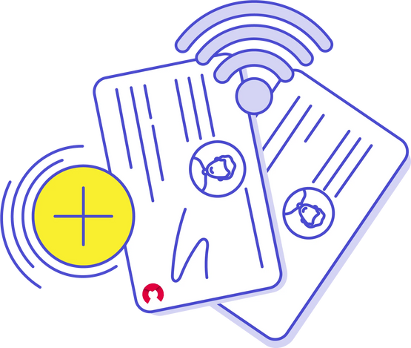
Introduction
Le projet vise à :
Développer une solution intégrée pour la gestion des présences des étudiants
Utilisant des technologies IoT et une application web et mobile.
L'objectif :
Concevoir un système automatisé et précis
Simplifier le processus de suivi des présences pour les étudiants, les enseignants et l'administration universitaire.
2

Slide 5




Problématique
Inefficacité des méthodes manuelles de suivi des absences
Besoin de technologies avancées pour relever ce défi
Nécessité d'une solution automatisée pour une gestion plus précise et efficace
3

Slide 6

Etude de l’existant
Applications desktop de Gestion des Absences
Systèmes de Reconnaissance Biométrique
Plateformes Cloud pour la Gestion des Absences
4

Slide 7



Exemples des applications
Solution | Description | Référence
Classcraft | Classcraft est une plateforme éducative qui propose des fonctionnalités de gestion de classe, y compris le suivi des présences. Les enseignants peuvent enregistrer les absences et générer des rapports. | https://www.classcraft.com/about/
Jibble | une application qui offre des fonctionnalités de suivi du temps pour la gestion des présences et des heures de travail. Elle est souvent utilisée par les entreprises pour surveiller le temps passé par les employés sur leurs tâches, projets et pour enregistrer les heures de travail. | https://www.jibble.io/fr/logiciel-de-gestion-des-absences-des-etudiants
Eduka | Un système de gestion scolaire qui peut offrir des modules de suivi des absences, de gestion des notes et d'autres fonctionnalités liées à la vie scolaire. | https://www.edukasoftware.com
5

Slide 8
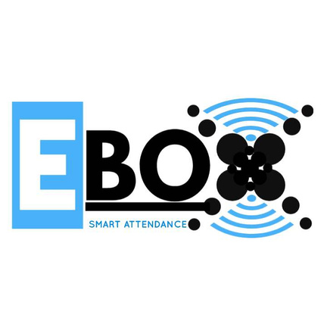


Solution Proposée
Electronique
RFID
( Radio-frequency identification)
Slogan
(l’exigence de l'intelligence artificielle)
forme de produit( Boitier )
un système automatisé et précis qui assure le processus de suivi des présences .
L’integration de l’IA qui simplifie la prediction de l’absence selon les contraintes .
Produit de faible coût, ce qui le rend accessible et économiquement viable .
6
Prix : 64 TND

Slide 9
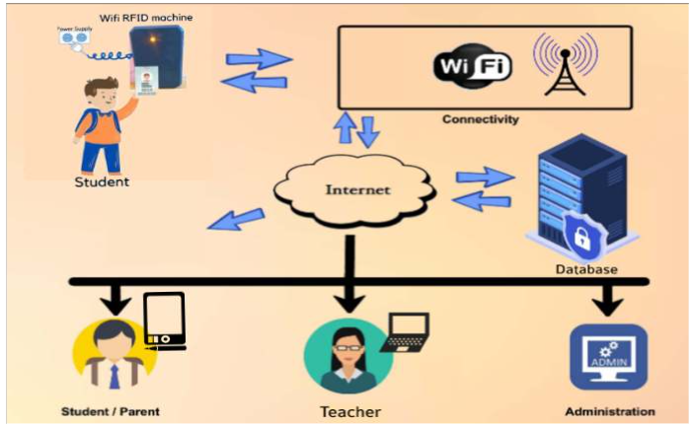
Principe de fonctionnement
7

Slide 10
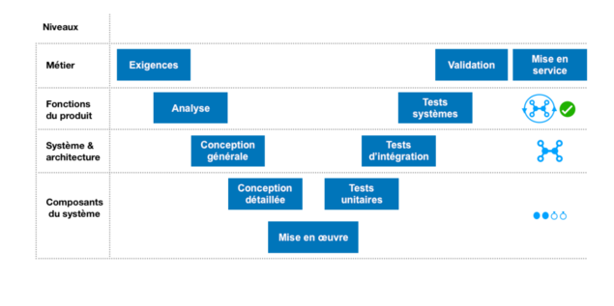
Méthodologie de Travail
La méthode classique : Cycle en V
Méthode classique et simple
8
Approche structurée et séquentielle
Traçabilité claire et Idéal pour les projets critiques

Slide 11

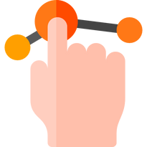

Besoins fonctionnels & non fonctionnels
1 | Détection automatique de la présence des étudiants (Dispositifs IoT)
2 | Collecte et analyse en temps réel des données d'absence
3 | Gestion des cas spécifiques (justifiés, interventions manuelles)
4 | Notifications automatiques des absences non justifiée
5 | Intégration avec le système d'information de l'établissement
1 | Sécurité des données
2 | Convivialité de l'interface utilisateur
3 | Fiabilité et précision du système de détection
4 | Évolutivité et maintenabilité du système
9

Slide 12
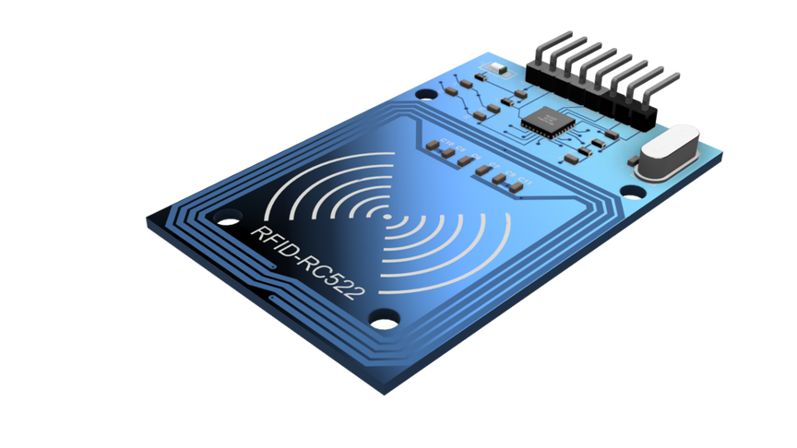
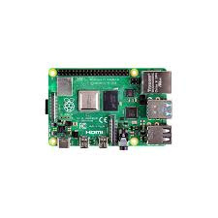
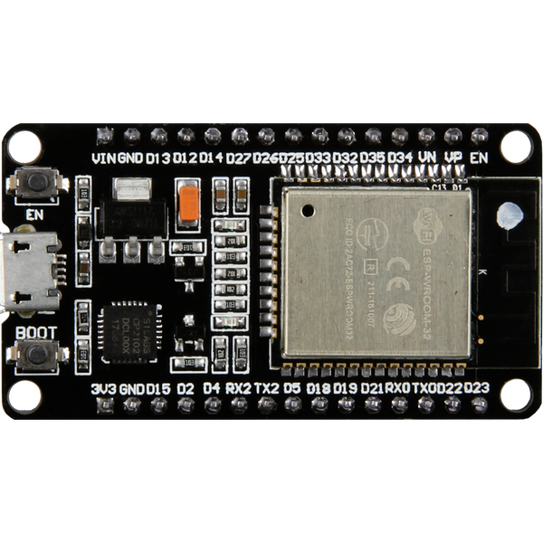
Technologie utilisée :
Hardware
Raspberry PI 4
ESP32
capteur RFID-RC522
Puissance de traitement suffisante
connectivité Wi-Fi
Précision
Consommation d'énergie réduite
Performance
Faible coût
10
Faible coût

Slide 13
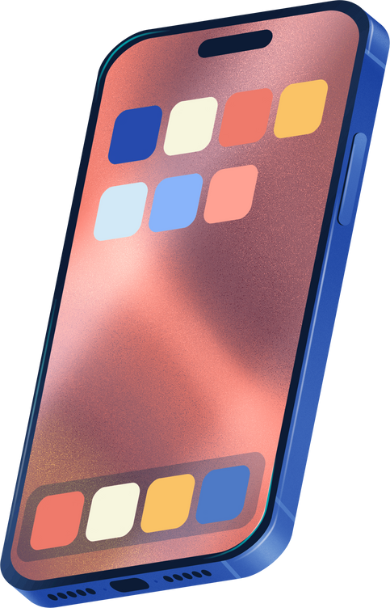








Technologie utilisée :
Software
Embarqué
Application Mobile
Front-end :
Back-end :
IDE
Langage de developpement
Intelligence
Artificielle
11

Slide 14
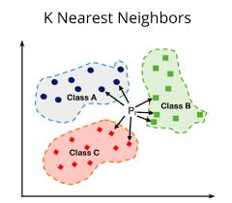
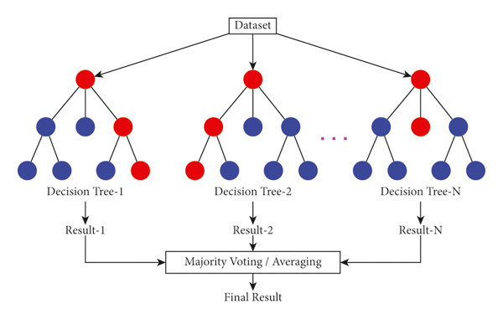
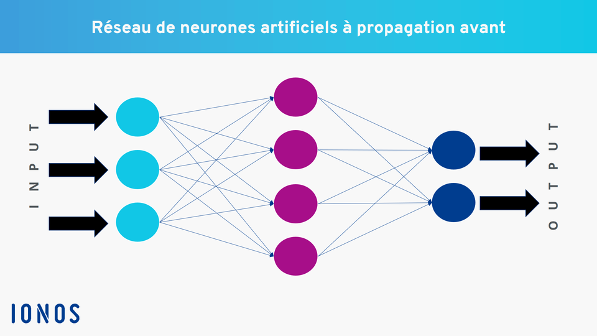
Analyse des données et IA
Choix du Modèles :
Réseau de neurones
RANDOM FOREST
Précision : 83.6 %
Précision : 82.1 %
Précision : 95.8 %
12

Slide 15
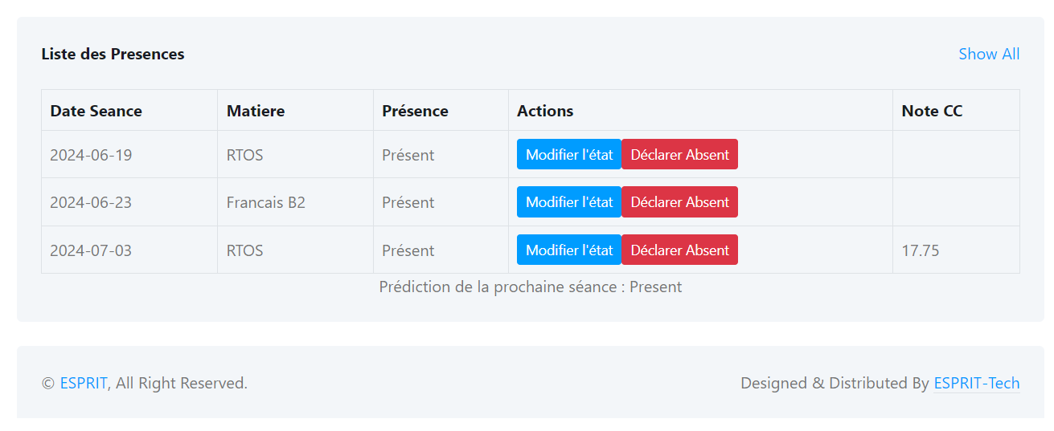

Résultats de L’AI
13

Slide 16
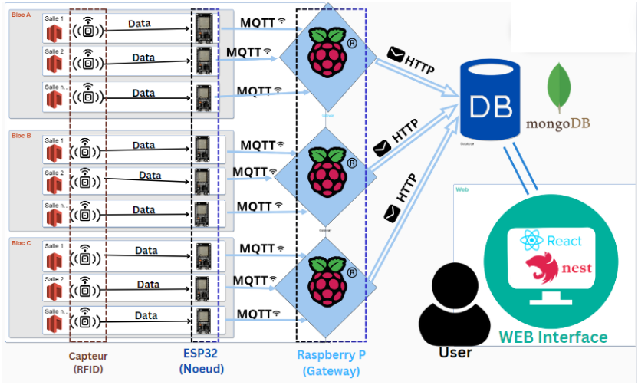
L’architecture globale du système
14

Slide 17
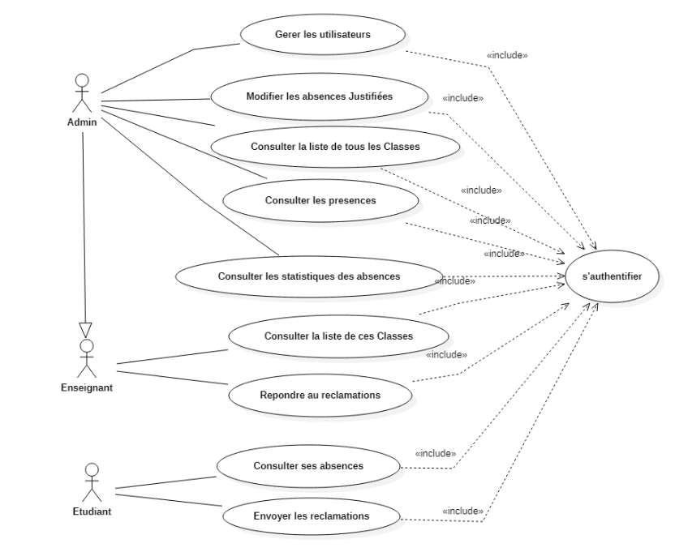
Diagramme de cas d’utilisation
15

Slide 18
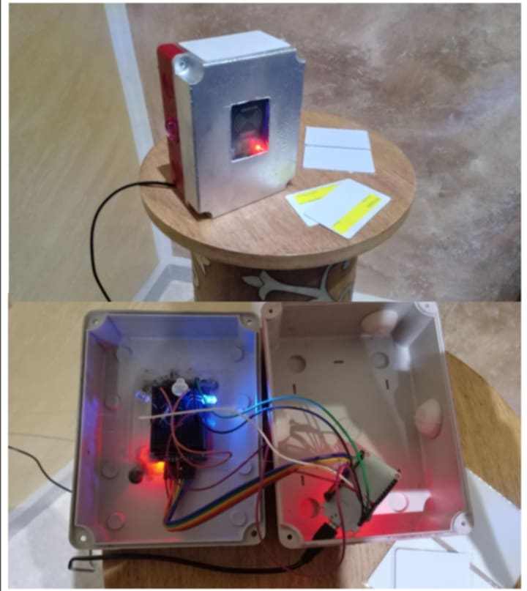
Réalisation :
Prototype
Résistance & Rigidité.
Facilité de maintenance & d'installation.
Etanchité
16

Slide 19



Slide 20
Conclusion & Perspectives
Notre système AIoT de gestion des absences est pour automatiser la gestion des présences en temps réel.
- Offrant une solution efficace et économique pour l’établissement
- permettant une gestion automatisée, précise et adaptative des présences.
Les fonctionnalités prédictives intégrées permettent l’établissement à prendre des mesures préventives et à améliorer l'engagement des étudiants.
À l'avenir :
Plus de sécurité et de précision au système pour en renforcer la fiabilité et l'efficacité
Assurant une gestion plus optimale des absences.

Slide 21

MERCI POUR VOTRE ATTENTION
21

Slide 22
Technologies utilisées
Capteur RFID: | permet une détection passive et sans contact des étudiants, ce qui est non intrusif et pratique. Il offre une grande portée de lecture. Le capteur RFID est peu coûteux et durable.
ESP32: | Offre une connectivité Wi-Fi intégrée, ce qui facilite la transmission des données des capteurs vers la passerelle. Sa faible consommation d'énergie le rend idéal pour une utilisation prolongée dans un environnement IoT.
10

Slide 23
Technologies utilisées
Raspberry Pi | Sa polyvalence lui permet de fonctionner comme une passerelle IoT, capable de gérer plusieurs capteurs et de communiquer avec divers appareils. Sa taille compacte et son faible coût en font une option attrayante pour déployer des passerelles pour plusieurs salles de classe.
Module SD | Stockage de données local Capacité de stockage élevée Portabilité des données Sécurité des données en cas de repture de connexion
11

Slide 24
Technologies utilisées
Android Studio | Sa polyvalence lui permet de fonctionner comme une passerelle IoT, capable de gérer plusieurs capteurs et de communiquer avec divers appareils. Sa taille compacte et son faible coût en font une option attrayante pour déployer des passerelles pour plusieurs salles de classe.
Nest.js et React | Nest.js: Framework Node.js basé sur TypeScript, offrant une architecture modulaire et évolutive pour développer des applications back-end robustes et maintenables. React: Bibliothèque JavaScript pour le développement d'interfaces utilisateur interactives et dynamiques, offrant une expérience utilisateur fluide et réactive.
14

Slide 25



Protocoles & communications
Un réseau sans fil
Basée sur le réseau WiFi
publish/subscribe
réseau filaire
Synchrone
protocole de type client-serveur
Client / serveur
13

Slide 26
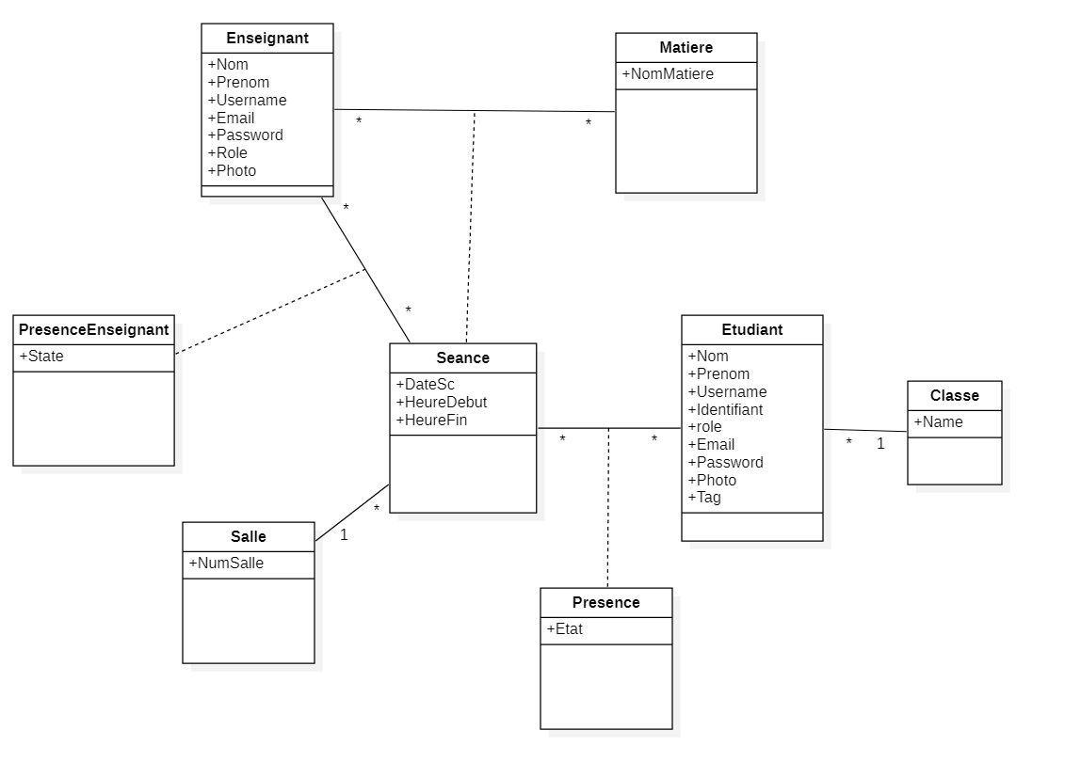
Diagramme de classe globale
18

